Slide 1
주기적 형상 감사 자동화
2026. 06. 22
기술연구본부 전장설계통합센터 - 전자시스템

Slide 2

목 차
Contents
01 개 요
• 프로젝트 배경
• 해결 문제
• 기대 효과
02 Usecase
• 기본 사용 사례
• AI 사용 사례
03 기능사양서
• 화면 설계도(메인)
• 화면 설계도(채팅)
04 시스템 아키텍처
• 시스템 다이어그램
• 동작 플로우

Slide 3
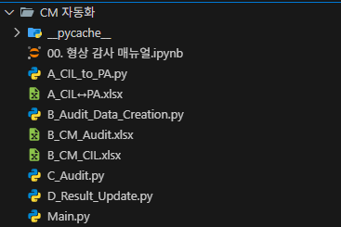
개요
●
코드 설명
주기적 형상 감사 체크 포인트(설명)
생성
SUP.8의 Configuration Item List와 각 트래커의 Primary Attribute를 연결
CIL <-> PA 결과 (연결 성공/실패 여부)
생성
형상 감사를 하기 위한 데이터 수집
NC List + Configuration Item List + Baseline 데이터 총합
Configuration Item List 데이터
형상 감사 수행
수행 내역 업데이트
전체 CM 자동화 실행 흐름

Slide 4







개요
●
전체 Flow
Main.py
Codebeamer
A_CIL_to_PA.py
B_Audit_Data_Creation.py
GET
[Tracker]
[Tracker]
NC List
순차 실행
PA
상태 변경 이력
최초 수정
담당자
B_CM_Audit.xlsx
PR-ID
관련 산출물
B_CM_CIL.xlsx
POST
C_Audit.py
[Tracker]
CIL
Baseline
D_Result_Update.py
트래커명
프로세스
형상 감사 결과
Comment
버전 수정 이력
버전 일시
날짜 관리/버전 관리
주기적 형상 감사 수행 완료

Slide 5

개요
●
전체 Flow
사용 Source
Main.py
Codebeamer
A_CIL_to_PA.py
1-1. 트래커 탭에 있는 트래커 종류가 2가지임(Tracker, Category)
GET
[Tracker]
[Tracker]
NC List
Tracker 유형 | 형상 관리 대상
Bug | X
Change Request | X(CR)
Document | O
Issue | X(NC List)
Requirement | O
Task | O
Test Run | 수기 입력 후 트래커 자체 연결
Category 유형 | 형상 관리 대상
Release | X
Test Case | O
Test Configuration | X
Test Set | X(4.1 미적용)
PA
상태 변경 이력
최초 수정
담당자
PR-ID
관련 산출물
POST
[Tracker]
CIL
Baseline
트래커명
프로세스
형상 감사 결과
Comment
버전 수정 이력
버전 일시
날짜 관리/버전 관리

Slide 6
개요
●
전체 Flow
사용 Source
Main.py
Codebeamer
A_CIL_to_PA.py
1-2. 트래커별 PA파악 후 DataFrame으로 변환
GET
[Tracker]
[Tracker]
NC List
source | name | pa
Tracker | [SYS.2]System Functional Risk Analysis Report | 723434
Tracker | [MAN.3]Impact Analysis Report | 810068
Tracker | [HWE.2]Hardware Design Specification | 728372
Tracker | [MAN.3]Human Effort Management_계획본 | 815554
Tracker | [MAN.3]Project Feasibility Evaluation Report | 998840
Tracker | [MAN.3]Project Plan | 808874
Tracker | [MAN.3]Schedule Plan_계획본 | 998844
 | …
Category | [SYS.4B]System Verification-Integration Test S... | 809862
Category | [SYS.4A]HSI Test Specification | 809792
Category | [SYS.5]System Verification-Qualification Test ... | 811736
PA
상태 변경 이력
최초 수정
담당자
PR-ID
관련 산출물
POST
[Tracker]
CIL
Baseline
트래커명
프로세스
형상 감사 결과
Comment
버전 수정 이력
버전 일시
날짜 관리/버전 관리

Slide 7
개요
●
전체 Flow
사용 Source
Main.py
Codebeamer
A_CIL_to_PA.py
1-3. CIL에서 트래커명 추출
GET
[Tracker]
[Tracker]
NC List
Name | CIL_address
Validation Report | 1075396
Stakeholder Requirements Analysis | 1075394
Validation Specification Review Report | 1075392
Validation Specification | 1075390
Validation Plan Review Report | 1075388
... | ...
Development Interface Agreement | 1074762
Lifecycle | 1074760
Kick off Meeting Record | 1074758
Organization | 1074756
Configuration Item List | 1074754
PA
상태 변경 이력
최초 수정
담당자
PR-ID
관련 산출물
POST
[Tracker]
CIL
Baseline
트래커명
프로세스
형상 감사 결과
Comment
버전 수정 이력
버전 일시
날짜 관리/버전 관리

Slide 8
개요
●
전체 Flow
Main.py
Codebeamer
A_CIL_to_PA.py
B_Audit_Data_Creation.py
GET
[Tracker]
[Tracker]
NC List
PA
상태 변경 이력
최초 수정
담당자
B_CM_Audit.xlsx
PR-ID
관련 산출물
B_CM_CIL.xlsx
POST
[Tracker]
CIL
Baseline
트래커명
프로세스
형상 감사 결과
Comment
버전 수정 이력
버전 일시
날짜 관리/버전 관리

Slide 9
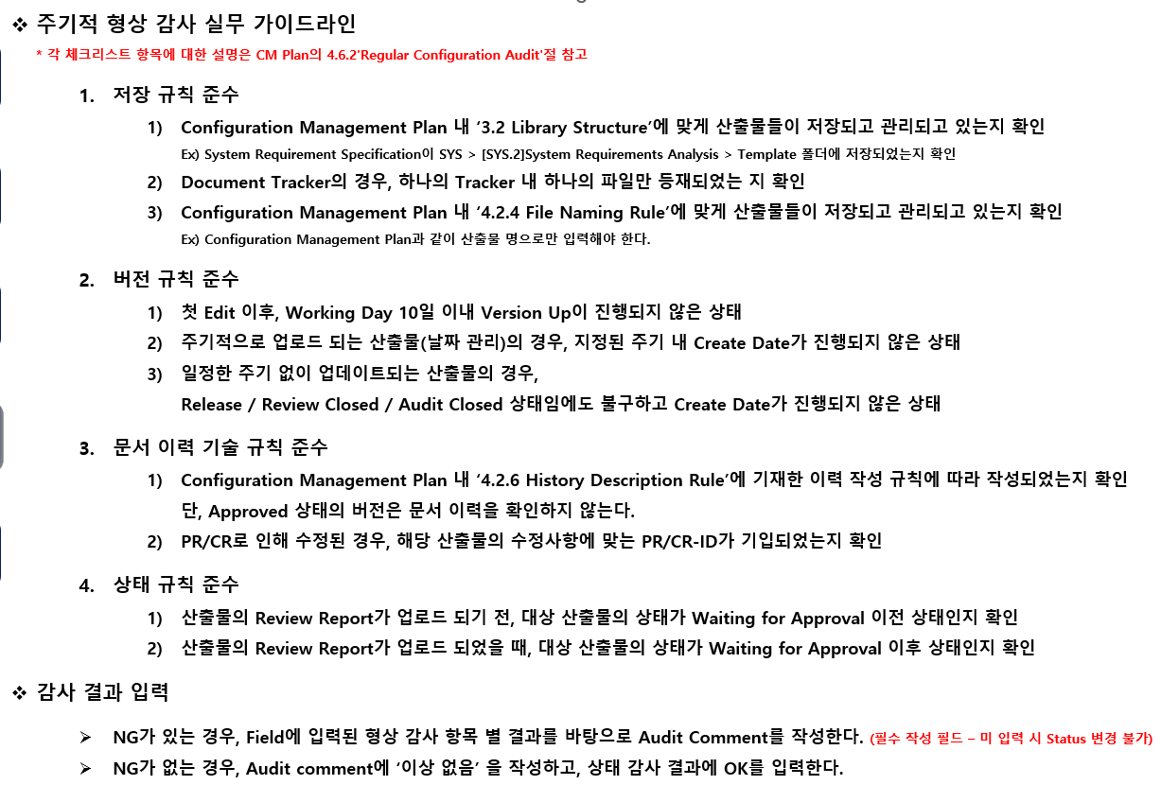
개요
●
전체 Flow
Main.py
Codebeamer
A_CIL_to_PA.py
B_Audit_Data_Creation.py
GET
[Tracker]
[Tracker]
NC List
PA
상태 변경 이력
최초 수정
담당자
B_CM_Audit.xlsx
PR-ID
관련 산출물
B_CM_CIL.xlsx
POST
C_Audit.py
[Tracker]
CIL
Baseline
트래커명
프로세스
형상 감사 결과
Comment
버전 수정 이력
버전 일시
날짜 관리/버전 관리

Slide 10
개요
●
전체 Flow
Main.py
Codebeamer
A_CIL_to_PA.py
B_Audit_Data_Creation.py
GET
[Tracker]
[Tracker]
NC List
PA
상태 변경 이력
최초 수정
담당자
B_CM_Audit.xlsx
PR-ID
관련 산출물
B_CM_CIL.xlsx
POST
C_Audit.py
[Tracker]
CIL
Baseline
D_Result_Update.py
트래커명
프로세스
형상 감사 결과
Comment
버전 수정 이력
버전 일시
날짜 관리/버전 관리

Slide 11
사용 URI
●
A_CIL_to_PA.py
변수명 | URI | 설명
BASE_URL | https://codebeamer.slworld.com/cb/rest | 기본
{BASE_URL}/projects/page/1 | https://codebeamer.slworld.com/cb/rest/projects/page/1 | 차종 프로젝트 리스트
userURI | https://codebeamer.slworld.com/cb/rest/project/206 | 특정 프로젝트
trackers | https://codebeamer.slworld.com/cb/rest/project/206/trackers | 프로젝트의 트래커 목록
categories | https://codebeamer.slworld.com/cb/rest/project/206/categories | 프로젝트의 카테고리 목록
trackerURI | https://codebeamer.slworld.com/cb/rest/tracker/8643266 | CIL 트래커
{trackerURI}/items | https://codebeamer.slworld.com/cb/rest/tracker/8643266/items | CIL 트래커 항목 리스트
Get_url | https://codebeamer.slworld.com/cb/rest/v3/items/{current_item_id} | CIL 트래커 각 항목

Slide 12
사용 URI
●
B_Audit_Data_Creation.py
함수명 | 사용 URI | 설명
Fetch_tracker_items_pa | https://codebeamer.slworld.com/cb/rest/tracker/8627105/items | 특정 트래커/카테고리의 아이템 목록
Phase_1_pa_extraction | https://codebeamer.slworld.com/cb/rest/project/206/trackers https://codebeamer.slworld.com/cb/rest/project/206/categories | 프로젝트의 트래커/카테고리
Phase_2_cil_extraction | https://codebeamer.slworld.com/cb/rest/tracker/8643266/items | CIL 트래커 항목 리스트
Phase_3_baseline_extraction | https://codebeamer.slworld.com/cb/rest/projects/206/baselines | 프로젝트의 베이스라인 탭
Phase_4_ncl_extraction | https://codebeamer.slworld.com/cb/rest/tracker/8643412/items | NC List 트래커의 아이템 목록
Process_row_parallel | https://codebeamer.slworld.com/cb/rest/tracker/8635402 | 트래커
 | https://codebeamer.slworld.com/cb/rest/tracker/8635402/items | 트래커의 아이템 목록
 | https://codebeamer.slworld.com/cb/rest/tracker/8654222/items | 트래커 Review Report의 아이템 목록
 | https://codebeamer.slworld.com/cb/rest/item/723434/history | 해당 PA를 가진 트래커의 History

Slide 13
사용 URI
●
D_Result_Update.py
함수명 | 사용 URI | 설명
NG | https://codebeamer.slworld.com/cb/rest/v3/items/1072906 | CIL 트래커 각 항목

Slide 14




기능사양서
●
화면 설계도(메인)
화면 | 메인화면 : CM Tab | 설계일자 | 26.06.17 | 작성자 | 명노아 사원 | ID | Description
 |  |  |  |  |  | 1
 |  |  |  |  |  | 2
 |  |  |  |  |  | 3
 |  |  |  |  |  | 4
 |  |  |  |  |  | 5
 |  |  |  |  |  | 6
3
Codebeamer RPA v1.0-Professional
PRM
CM
GM_9BQX_HL_LDM
모델고정
SOP
최근 감사 일자
형상 감사 내역
형상 감사 규칙
#1 MileStone 까지 | 앞으로 78일
#2 MileStone 까지 | 앞으로 240일
#3 MileStone 까지 | 앞으로 356일
26.07.18
26.07.18(수) 14:23:07
…
 | NG | OK
저장 | 5 | 67
버전 | 13 | 156
문서 이력 기술 | 2 | 36
상태 | 1 | 143
 | 13 | 156
형상 감사 시작!
현재 중단
(김대현 사원 작업 중지)
◉
○
○
◉
◉
SYS.1 | SYS.2 | SYS.3 | SYS.4A
0 | 2 | 1 | 0
SYS.4B | SYS.5 | SWE.1 | SWE.2
0 | 3 | 0 | 0
SWE.3 | SWE.4 | SWE.5 | SWE.6
0 | 5 | 0 | 0
HWE.1 | HWE.2 | HWE.3 | HWE.4
0 | 0 | 0 | 0
SUP.1 | SUP.8 | SUP.9 | SUP.10
0 | 2 | 0 | 0
MAN.3
0
1. 트래커 연결
2. 데이터 수집
3. 형상 감사
4. 결과 업데이트
5. NG/PR 작성
트래커 ↔ CIL
44/45
Baseline ✓
CIL ✓
Tracekr ✓
감사 중
XX%
업데이트 완료
100%
PR 작성 중
13/35
LOG
형상 감사 로그 표시
레포트 생성(26.07.25)

Slide 15
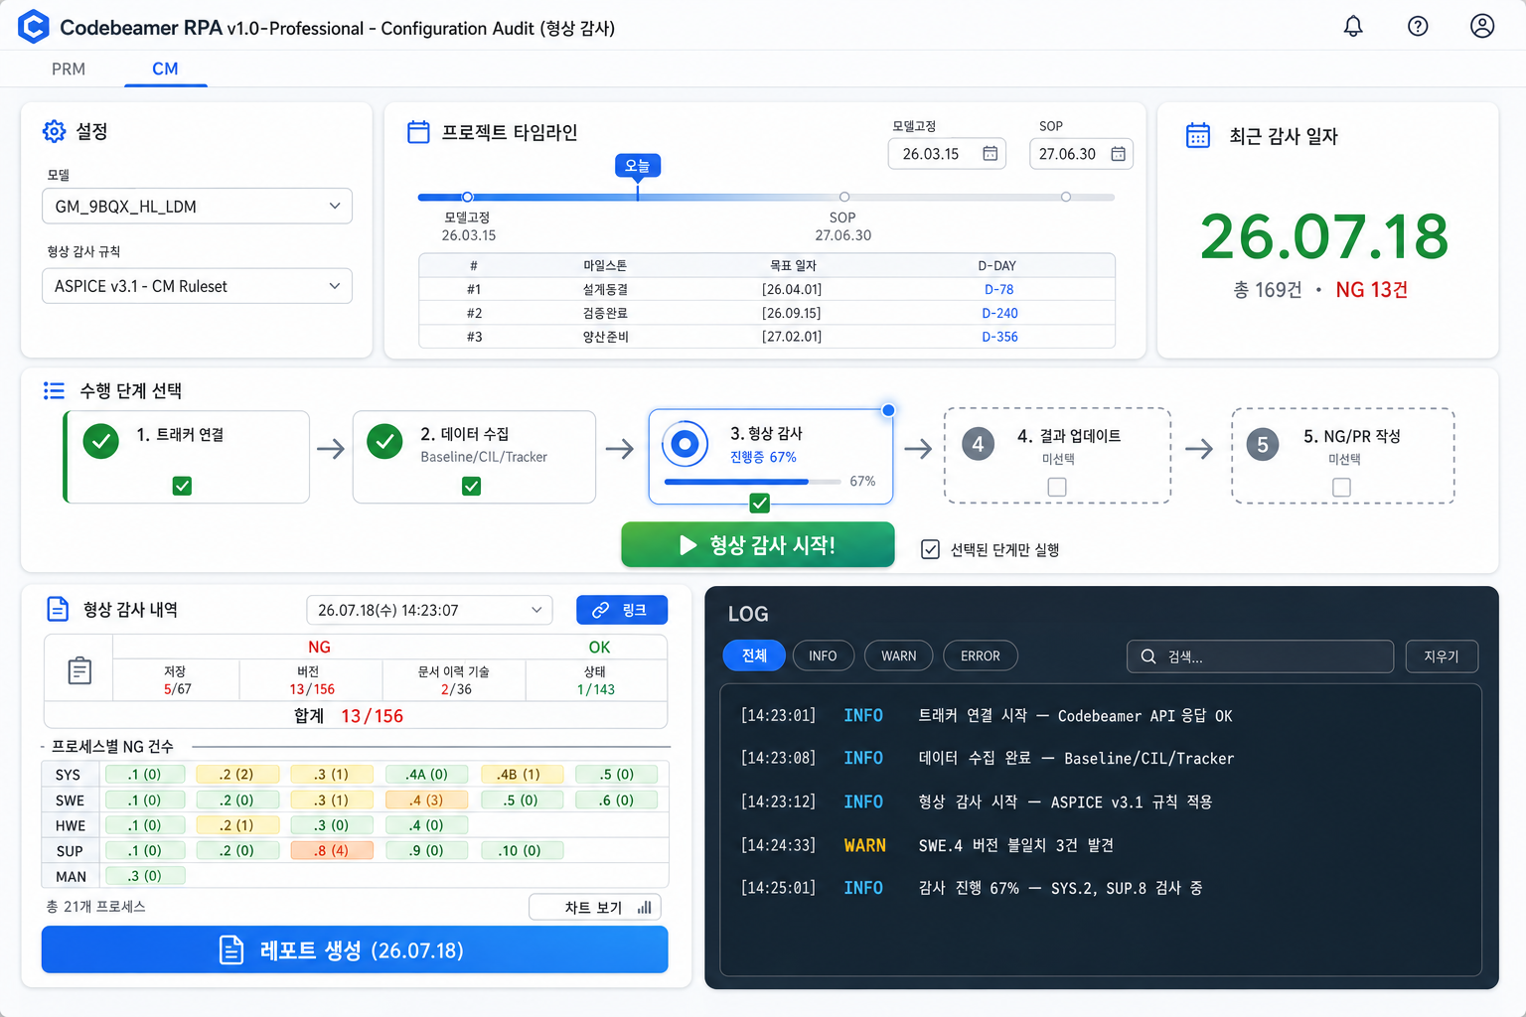

기능사양서
●
화면 설계도(메인)
화면 | 메인화면 : CM Tab | 설계일자 | 26.06.17 | 작성자 | 명노아 사원 | ID | Description
 |  |  |  |  |  | 1
 |  |  |  |  |  | 2
 |  |  |  |  |  | 3
 |  |  |  |  |  | 4
 |  |  |  |  |  | 5
 |  |  |  |  |  | 2
 |  |  |  |  |  | 3
 |  |  |  |  |  | 4
 |  |  |  |  |  | 5
 |  |  |  |  |  | 2
 |  |  |  |  |  | 3
 |  |  |  |  |  | 4
 |  |  |  |  |  | 5
 |  |  |  |  |  | 6
현재 중단
(김대현 사원 작업 중지)

Slide 16








기능사양서
●
화면 설계도(메인)
화면 | 메인화면 : CM Tab | 설계일자 | 26.06.17 | 작성자 | 명노아 사원 | ID | Description
 |  |  |  |  |  | 기본 UI 설계도
Codebeamer CM Manager v1.0
PRM
CM
설정
프로젝트 타임라인
모델고정
SOP
최근 감사 일자
26.03.15
27.12.15
차종 프로젝트
GM_9BQX_HL_LDM v
모델고정
#1
M/Car
#2
P1
#3
P2
#4
M
SOP
26.07.18
형상 감사 규칙
#1 | 26.07.15 | D-78 | M/Car | 26.11.15
#2 | 27.05.15 | D-240 | P1 | 27.06.01
#3 | 27.09.15 | D-356 | P2 | 27.10.01
#4 | 27.10.15 | D-412 | M | 27.11.01
총 169건
NG 13건
ASPICE v4.0 v
수행 단계 선택
현재 중단
(김대현 사원 작업 중지)
1
1. 트래커 연결
2
2. 데이터 수집
3
3. 형상 감사
4
4. 결과 업데이트
5
5. NG/PR 작성
CIL ↔ PA
100%
Baseline/CIL/Tracker
100%
규칙 기반 감사 진행
CIL 감사결과 업데이트
차종이 ASIL A일 시
형상 감사 시작!
형상 감사 내역
26.07.18(수) 14:23:07 v
링크
LOG
 | 저장 | 버전 | 문서 이력 기술 | 상태
OK | 67 | 156 | 36 | 143
NG | 5 | 13 | 2 | 1
합계 | 13/156
[14:23:01] INFO 트래커 연결 시작 — Codebeamer API 응답 OK
[14:23:08] INFO 데이터 수집 완료 — Baseline/CIL/Tracker
[14:23:12] INFO 형상 감사 시작 — ASPICE v3.1 규칙 적용
[14:24:33] WARN SWE.4 버전 불일치 3건 발견
[14:25:01] INFO 감사 진행 67% — SYS.2, SUP.8 검사 중
SYS | .1 (0) | .2(2) | .3(1) | .4A(0) | .4B(1) | .5(0)
SWE | .1(0) | .2(0) | .3(1) | .4(3) | .5(0) | .6(0)
HWE | .1(0) | .2(1) | .3(0) | .4(0)
SUP | .1(0) | .2(0) | .8(4) | .9(0) | .10(0)
MAN | .3(0)
차트 보기
레포트 생성(26.07.18)

Slide 17
기능사양서
●
화면 설계도(메인)
화면 | 메인화면 : CM Tab | 설계일자 | 26.06.22 | 작성자 | 명노아 사원 | ID | Description
 |  |  |  |  |  | 1 | 접속 가능 차종 코드비머 저장소
 |  |  |  |  |  | 2 | 형상 감사 규칙 선택 (기능안전팀이 해마다 조건을 업데이트 함)
 |  |  |  |  |  | 3 | 프로젝트 마일스톤 및 주요 일정 파란선 : 주요일정 / 빨간선 : 오늘 / 노란색 : 마일스톤
 |  |  |  |  |  | 4 | 최근 감사 일자 + 최근 감사에서의 NG 건 수 + 총 건 수
 |  |  |  |  |  | 5 | 수행 완료 단계(초록색 동그라미, 100% 표시) (총 5단계, 체크되어있다면 실행, 아니라면 스킵)
 |  |  |  |  |  | 6 | 수행 중 단계(파란색 동그라미, 100% 표시) (총 5단계, 체크되어있다면 실행, 아니라면 스킵)
 |  |  |  |  |  | 7 | 수행 이전 단계(회색 동그라미, 100% 표시) (총 5단계, 체크되어있다면 실행, 아니라면 스킵) ※ 체크 되어있지 않아도 회색 표시
 |  |  |  |  |  | 8 | 형상 감사 시작 버튼
 |  |  |  |  |  | 9 | 형상 감사 결과 버전 조회
 |  |  |  |  |  | 10 | 해당 버전의 형상 감사 결과 링크(Baseline 탭에서 검색)
 |  |  |  |  |  | 11 | 상태별 NG 지표
 |  |  |  |  |  | 12 | 프로세스별 NG 지표 (0건/초록색, 1~2건/연한 빨강색, 3건 이상/빨강색)
 |  |  |  |  |  | 13 | 차트 표시 창(현재 미구현)
 |  |  |  |  |  | 14 | 레포트 생성 Outlook 창이 띄워지며, 내용이 작성되어 있는 창(현재 미구현)
 |  |  |  |  |  | 15 | 로그창(Info, Warn, Error)
Codebeamer CM Manager v1.0
PRM
CM
설정
프로젝트 타임라인
모델고정
SOP
최근 감사 일자
4
1
3
26.03.15
27.12.15
차종 프로젝트
GM_9BQX_HL_LDM v
모델고정
#1
M/Car
#2
P1
#3
P2
#4
M
SOP
26.07.18
형상 감사 규칙
2
#1 | 26.07.15 | D-78 | M/Car | 26.11.15
#2 | 27.05.15 | D-240 | P1 | 27.06.01
#3 | 27.09.15 | D-356 | P2 | 27.10.01
#4 | 27.10.15 | D-412 | M | 27.11.01
NG 13건
ASPICE v4.0 v
총 169건
5
6
7
수행 단계 선택
현재 중단
(김대현 사원 작업 중지)
1
1. 트래커 연결
2
2. 데이터 수집
3
3. 형상 감사
4
4. 결과 업데이트
5
5. NG/PR 작성
CIL ↔ PA
100%
Baseline/CIL/Tracker
100%
규칙 기반 감사 진행
CIL 감사결과 업데이트
차종이 ASIL A일 시
8
형상 감사 시작!
9
형상 감사 내역
26.07.18(수) 14:23:07 v
링크
10
LOG
15
 | 저장 | 버전 | 문서 이력 기술 | 상태
OK | 67 | 156 | 36 | 143
NG | 5 | 13 | 2 | 1
합계 | 13/156
[14:23:01] INFO 트래커 연결 시작 — Codebeamer API 응답 OK
[14:23:08] INFO 데이터 수집 완료 — Baseline/CIL/Tracker
[14:23:12] INFO 형상 감사 시작 — ASPICE v3.1 규칙 적용
[14:24:33] WARN SWE.4 버전 불일치 3건 발견
[14:25:01] INFO 감사 진행 67% — SYS.2, SUP.8 검사 중
11
SYS | .1 (0) | .2(2) | .3(1) | .4A(0) | .4B(1) | .5(0)
SWE | .1(0) | .2(0) | .3(1) | .4(3) | .5(0) | .6(0)
HWE | .1(0) | .2(1) | .3(0) | .4(0)
SUP | .1(0) | .2(0) | .8(4) | .9(0) | .10(0)
MAN | .3(0)
12
차트 보기
13
14
레포트 생성(26.07.18)

Slide 18
기능사양서
●
화면 설계도(메인)
화면 | 메인화면 : CM Tab | 설계일자 | 26.06.22 | 작성자 | 명노아 사원 | ID | Description
Codebeamer CM Manager v1.0
PRM
CM
설정
프로젝트 타임라인
모델고정
SOP
최근 감사 일자
3개
26.03.15
27.12.15
차종 프로젝트
GM_9BQX_HL_LDM v
모델고정
#1
M/Car
#2
P1
#3
P2
#4
M
SOP
26.07.18
2개
형상 감사 규칙
#1 | 26.07.15 | D-78 | M/Car | 26.11.15
#2 | 27.05.15 | D-240 | P1 | 27.06.01
#3 | 27.09.15 | D-356 | P2 | 27.10.01
#4 | 27.10.15 | D-412 | M | 27.11.01
총 169건
NG 13건
10개
ASPICE v4.0 v
26개
동그라미는
Style Sheet 적용
수행 단계 선택
현재 중단
(김대현 사원 작업 중지)
1
1. 트래커 연결
2
2. 데이터 수집
3
3. 형상 감사
4
4. 결과 업데이트
5
5. NG/PR 작성
CIL ↔ PA
100%
Baseline/CIL/Tracker
100%
규칙 기반 감사 진행
CIL 감사결과 업데이트
차종이 ASIL A일 시
4개
형상 감사 시작!
3개
형상 감사 내역
26.07.18(수) 14:23:07 v
링크
LOG
1개
 | 저장 | 버전 | 문서 이력 기술 | 상태
OK | 67 | 156 | 36 | 143
NG | 5 | 13 | 2 | 1
합계 | 13/156
[14:23:01] INFO 트래커 연결 시작 — Codebeamer API 응답 OK
[14:23:08] INFO 데이터 수집 완료 — Baseline/CIL/Tracker
[14:23:12] INFO 형상 감사 시작 — ASPICE v3.1 규칙 적용
[14:24:33] WARN SWE.4 버전 불일치 3건 발견
[14:25:01] INFO 감사 진행 67% — SYS.2, SUP.8 검사 중
QT Designer 기본 위젯으로 불가능
Qwidget + paintEvent 라이브러리 사용 필요
SYS | .1 (0) | .2(2) | .3(1) | .4A(0) | .4B(1) | .5(0)
SWE | .1(0) | .2(0) | .3(1) | .4(3) | .5(0) | .6(0)
HWE | .1(0) | .2(1) | .3(0) | .4(0)
SUP | .1(0) | .2(0) | .8(4) | .9(0) | .10(0)
MAN | .3(0)
5개
차트 보기
레포트 생성(26.07.18)

Slide 19
기능사양서
●
화면 설계도(메인)
화면 | 메인화면 : CM Tab | 설계일자 | 26.06.22 | 작성자 | 명노아 사원 | Description
 |  |  |  |  |  | 비율 (마진은 설계자에 맡김)
Codebeamer CM Manager v1.0
PRM
CM
설정
5
프로젝트 타임라인
11
모델고정
SOP
최근 감사 일자
4
26.03.15
27.12.15
차종 프로젝트
GM_9BQX_HL_LDM v
모델고정
#1
M/Car
#2
P1
#3
P2
#4
M
SOP
26.07.18
3
형상 감사 규칙
#1 | 26.07.15 | D-78 | M/Car | 26.11.15
#2 | 27.05.15 | D-240 | P1 | 27.06.01
#3 | 27.09.15 | D-356 | P2 | 27.10.01
#4 | 27.10.15 | D-412 | M | 27.11.01
총 169건
NG 13건
ASPICE v4.0 v
수행 단계 선택
현재 중단
(김대현 사원 작업 중지)
1
1. 트래커 연결
2
2. 데이터 수집
3
3. 형상 감사
4
4. 결과 업데이트
5
5. NG/PR 작성
2
CIL ↔ PA
100%
Baseline/CIL/Tracker
100%
규칙 기반 감사 진행
CIL 감사결과 업데이트
차종이 ASIL A일 시
20
형상 감사 시작!
형상 감사 내역
26.07.18(수) 14:23:07 v
링크
LOG
 | 저장 | 버전 | 문서 이력 기술 | 상태
OK | 67 | 156 | 36 | 143
NG | 5 | 13 | 2 | 1
합계 | 13/156
[14:23:01] INFO 트래커 연결 시작 — Codebeamer API 응답 OK
[14:23:08] INFO 데이터 수집 완료 — Baseline/CIL/Tracker
[14:23:12] INFO 형상 감사 시작 — ASPICE v3.1 규칙 적용
[14:24:33] WARN SWE.4 버전 불일치 3건 발견
[14:25:01] INFO 감사 진행 67% — SYS.2, SUP.8 검사 중
SYS | .1 (0) | .2(2) | .3(1) | .4A(0) | .4B(1) | .5(0)
SWE | .1(0) | .2(0) | .3(1) | .4(3) | .5(0) | .6(0)
HWE | .1(0) | .2(1) | .3(0) | .4(0)
SUP | .1(0) | .2(0) | .8(4) | .9(0) | .10(0)
MAN | .3(0)
4
차트 보기
레포트 생성(26.07.18)
11
9

